Slide 1
МИНИСТЕРСТВО НАУКИ И ВЫСШЕГО ОБРАЗОВАНИЯ РОССИЙСКОЙ ФЕДЕРАЦИИ
Федеральное государственное бюджетное образовательное учреждение
высшего образования
«Курганский государственный университет»
Кафедра «Государственное и муниципальное управление, внешнеэкономическая деятельность и менеджмент»
РАЗРАБОТКА И УПРАВЛЕНИЕ РЕАЛИЗАЦИЕЙ ПРОЕКТА ПОВЫШЕНИЯ ЭФФЕКТИВНОСТИ ИСПОЛЬЗОВАНИЯ ОБОРУДОВАНИЯ
ГРАФИЧЕСКАЯ ЧАСТЬ
(демонстрационная часть)
К АТТЕСТАЦИОННОЙ РАБОТЕ
Слушатель:_Коваленков Владимир Александрович
Руководитель: доцент, к.э.н.
Варламова Зинаида Николаевна

Slide 2
Предмет, объект исследования, цель и задачи аттестационной работы
Предметом исследования является управление процессом повышения эффективности использования оборудования на промышленном предприятии
Объектом исследования аттестационной работы является АО «НПО «Курганприбор»
Целью аттестационной работы является разработка проекта управленческих решений по повышению эффективности использования производственного оборудования
Задачи аттестационной работы:
- провести аналитический обзор функционирования и развития АО «НПО «Курганприбор»:
- провести экспресс-анализ деятельности АО «НПО «Курганприбор»;
- провести анализ и дать оценку системы менеджмента АО «НПО Курганприбор»;
- провести анализ использования оборудования на предприятии;
- разработать проект управленческих решений по повышению эффективности использования оборудования:
- разработать и обеспечить внедрение Системы Оповещения и Обратной Связи (СООС);
- провести экономическое обоснование проекта

Slide 3
Основные виды деятельности
Акционерное общество «Научно-производственное объединение «Курганприбор» – общепризнанный лидер отрасли.
Выпускаемые изделия представлены во всех родах войск. На российском рынке взрывателей реактивной, ствольной и минометной артиллерии Курганскому предприятию принадлежит не менее 60% от всего объема.
20
100+
видов продукции
15
видов технологических услуг
лет на рынке
Специализация предприятия - выпуск капсюльных втулок, взрывателей для всех видов артиллерийских выстрелов (ствольных, реактивных, минометных, гранатометных), взрывателей для противотанковых и противопехотных мин, управляемых и неуправляемых авиационных ракет, блоков управления высокоточных ракет, средств радиоэлектронной борьбы, управляемых авиационных ракет в целом и другой номенклатуры боеприпасной продукции.
Наши потребители

Slide 4
Основные экономические показатели, комплексно характеризующие финансово-хозяйственную деятельность

Slide 5
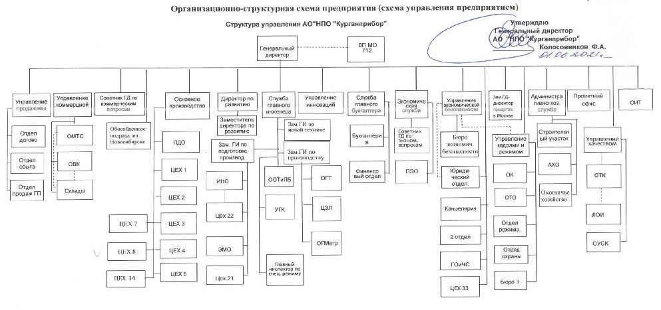
Организационная структура

Slide 6
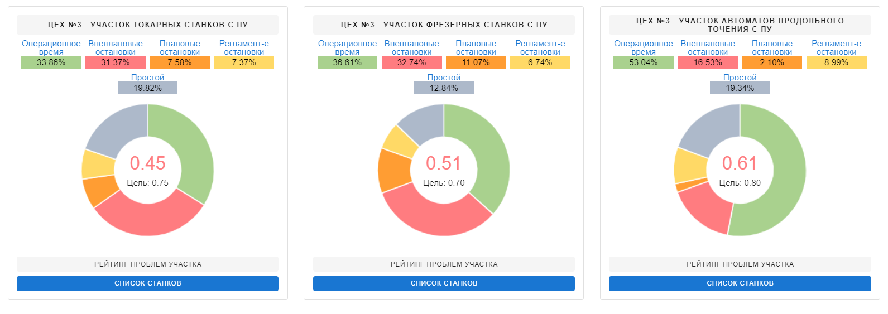
Фактическая эффективность оборудования за 2022 год
по участкам, сформированных по видам оборудования

Slide 7
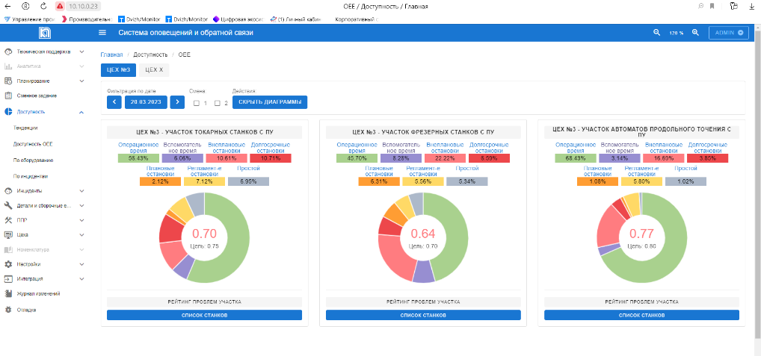
Отображение данных по доступности производственного оборудования на всех участках механообрабатывающего цеха в СООС

Slide 8
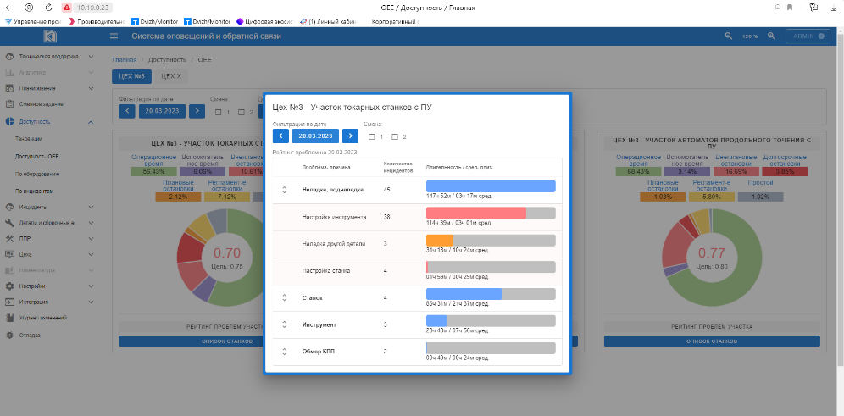
Отображение рейтинга проблем и причин простоев оборудования на участке токарных станков с ПУ

Slide 9
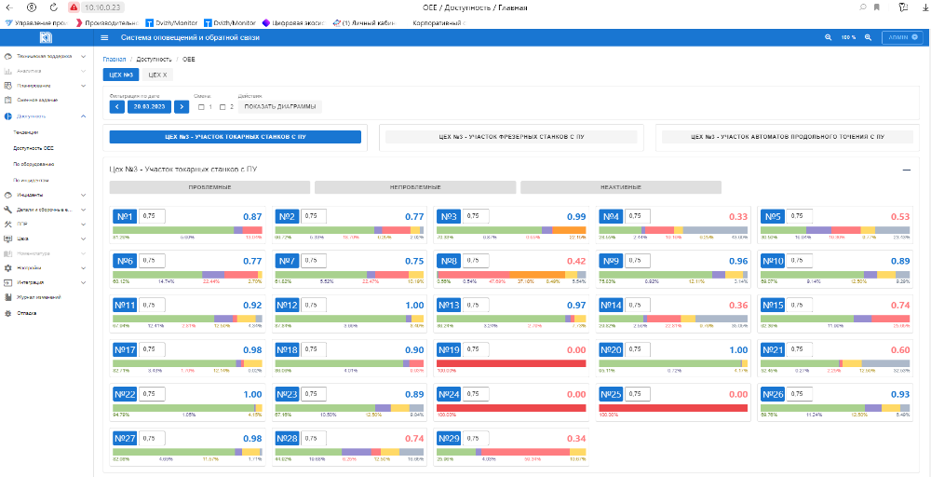
Отображение данных по доступности всего производственного оборудования участке токарных станков с ПУ в СООС

Slide 10
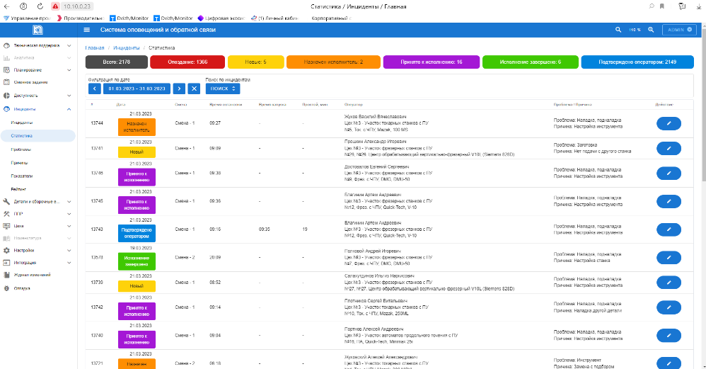
Диспетчирование инцидентов в СООС

Slide 11
Эффект внедрения СООС

Slide 12
Расчёт эффекта и окупаемости разработки и внедрения СООС

Slide 13
Риски и план работы с рисками

